Slide 1
二分探索について
RICORA言語班

Slide 2
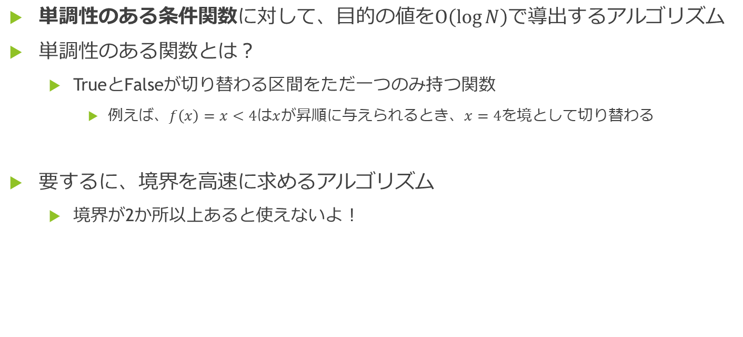
二分探索とは
単調性のある条件関数に対して、目的の値を$O\left(\log{N}\right)$で導出するアルゴリズム
単調性のある関数とは？
TrueとFalseが切り替わる区間をただ一つのみ持つ関数
例えば、$f\left(x\right)=x<4$は$x$が昇順に与えられるとき、$x=4$を境として切り替わる
要するに、境界を高速に求めるアルゴリズム
境界が2か所以上あると使えないよ！

Slide 3
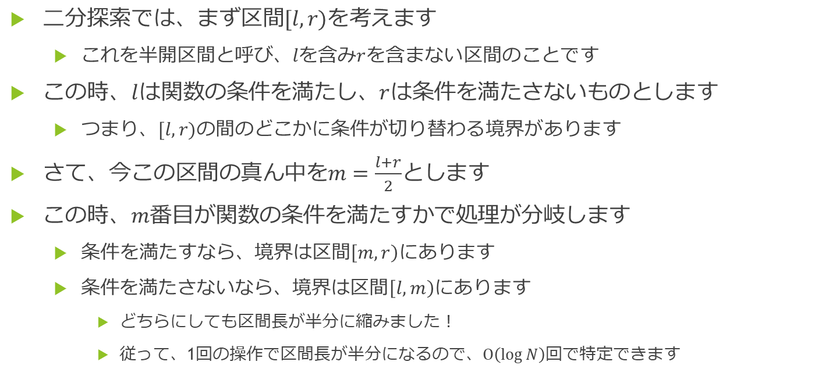
二分探索の仕組み
二分探索では、まず区間$[l, r)$を考えます
これを半開区間と呼び、$l$を含み$r$を含まない区間のことです
この時、$l$は関数の条件を満たし、$r$は条件を満たさないものとします
つまり、$[l, r)$の間のどこかに条件が切り替わる境界があります
さて、今この区間の真ん中を$m=\frac{l+r}{2}$とします
この時、$m$番目が関数の条件を満たすかで処理が分岐します
$条件$を満たすなら、境界は区間$\left[m, r\right)にあります$
条件を満たさないなら、境界は区間$\left[l, m\right)$にあります
どちらにしても区間長が半分に縮みました！
従って、1回の操作で区間長が半分になるので、$O\left(\log{N}\right)$回で特定できます

Slide 4




実例
ソートされた自然数の配列から、一桁の自然数が何個あるか調べます
1 | 3 | 6 | 8 | 9 | 9 | 12 | 14 | 16 | 17
$$\left[−1, 10\right)→\left[4, 10\right)$$
1 | 3 | 6 | 8 | 9 | 9 | 12 | 14 | 16 | 17
$$\left[4, 10\right)→\left[4, 7\right)$$
1 | 3 | 6 | 8 | 9 | 9 | 12 | 14 | 16 | 17
$$\left[4, 7\right)→\left[5, 7\right)$$
1 | 3 | 6 | 8 | 9 | 9 | 12 | 14 | 16 | 17
$$\left[5, 7\right)→\left[6, 7\right)$$
1 | 3 | 6 | 8 | 9 | 9 | 12 | 14 | 16 | 17

Slide 5

実例
最終的に$\left[l, l+1\right)$になった時の$l$が条件を満たす最大の値
今回の場合、答えは$6$
二分探索では$l$と$r$は調べないので、どちらも範囲外となる最初の値を指定すると良い

Slide 6
二分探索の実装
関数binarySearchは次のように定義される
int binarySearch(int ok, int ng, bool f(int n));
okは条件を満たす値、ngは条件を満たさない値、f(n)は条件関数
この時、区間(ok, ng)について調べる
int binarySearch(int ok, int ng, bool f(int n)) {
while (abs(ng - ok) > 1) { // 差が1以下になるまで繰り返す
int mid = ok + ng >> 1; // midが調べる値⌊(ok+ng)/2⌋
if(f(mid)) ok = mid;
else ng = mid;
}
return ok; // okは条件を満たし、境界に接する値
}

Slide 7
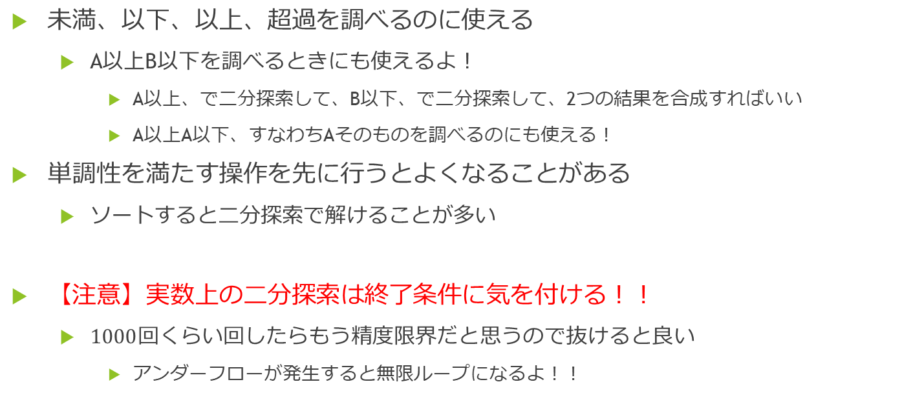
二分探索の使い方
未満、以下、以上、超過を調べるのに使える
A以上B以下を調べるときにも使えるよ！
A以上、で二分探索して、B以下、で二分探索して、2つの結果を合成すればいい
A以上A以下、すなわちAそのものを調べるのにも使える！
単調性を満たす操作を先に行うとよくなることがある
ソートすると二分探索で解けることが多い
【注意】実数上の二分探索は終了条件に気を付ける！！
$1000$回くらい回したらもう精度限界だと思うので抜けると良い
アンダーフローが発生すると無限ループになるよ！！

Slide 8
競プロにおける二分探索
まずは練習
http://judge.u-aizu.ac.jp/onlinejudge/description.jsp?id=ALDS1_4_B&lang=jp
こんな感じに解ける http://judge.u-aizu.ac.jp/onlinejudge/review.jsp?rid=3568299#1
https://atcoder.jp/contests/abc119/tasks/abc119_d
答えが正しいかどうかの判定が簡単なら、答えを二分探索できる
最大値の最小化／最小値の最大化は二分探索
https://atcoder.jp/contests/arc075/tasks/arc075_b
https://atcoder.jp/contests/abc023/tasks/abc023_d
N番目を～はN番目以下を考えると二分探索できる
中央値も同じように二分探索できるよ！
https://atcoder.jp/contests/arc101/tasks/arc101_b
https://atcoder.jp/contests/agc006/tasks/agc006_d

Slide 9
まとめ
二分探索は汎用性が広い
単調性さえあれば使えて、計算量が軽いので
様々な問題で応用として使ったりすることがある
これを用いて更に工夫する問題もある
二分探索→全探索は全探索→二分探索の方が計算量が落ちる
並列二分探索なる手法もある
https://atcoder.jp/contests/agc002/tasks/agc002_d
競プロ以外でも様々なところに使える
累積和上の二分探索、本当に汎用性が広いので
様々な問題を通して、二分探索になれよう！

